Slide 1

反兴奋剂教育准入讲座 – 案例篇
www.chinada.cn 中国反兴奋剂中心

Slide 2

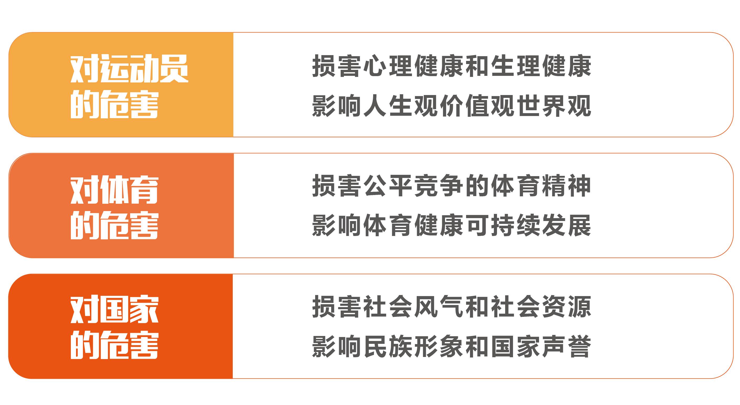
兴奋剂的危害
www.chinada.cn 中国反兴奋剂中心

Slide 3
世界发生了什么？ 里约奥运周期兴奋剂检查数据
中国发生了什么？ 天津全运周期兴奋剂检查数据
这些事你知道吗？ 国际国内兴奋剂违规典型案例
www.chinada.cn 中国反兴奋剂中心

Slide 4
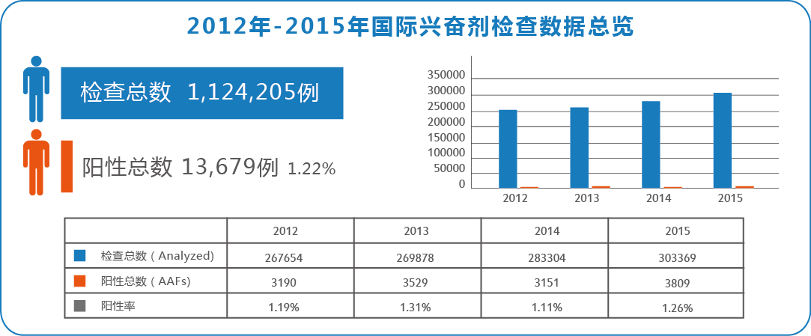
世界发生了什么？ 里约奥运周期兴奋剂检查数据
www.chinada.cn 中国反兴奋剂中心

Slide 5
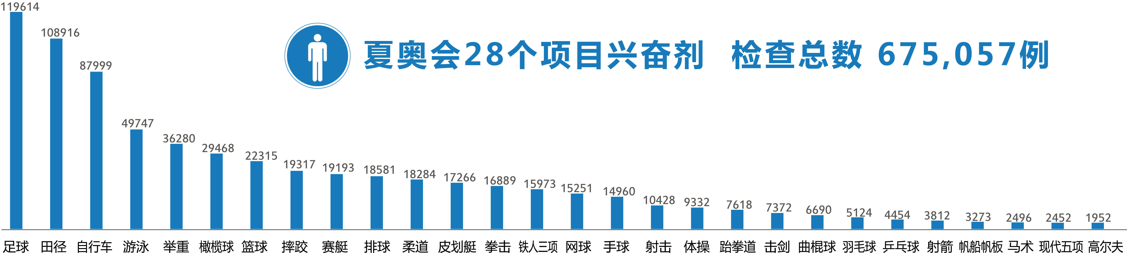
世界发生了什么？ 里约奥运周期兴奋剂检查数据
www.chinada.cn 中国反兴奋剂中心

Slide 6
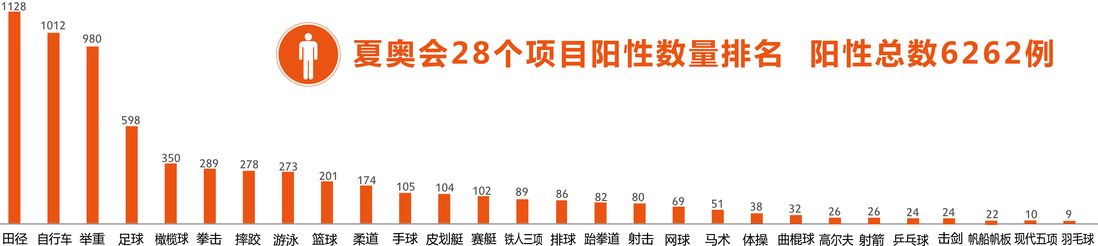
世界发生了什么？ 里约奥运周期兴奋剂检查数据
www.chinada.cn 中国反兴奋剂中心

Slide 7
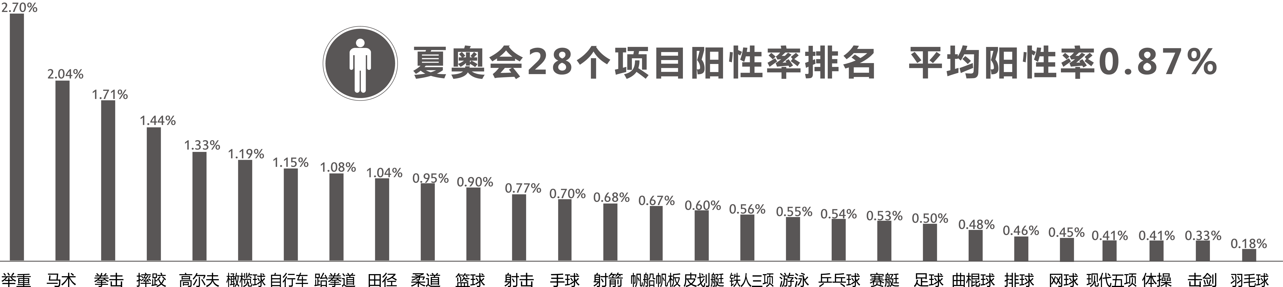
世界发生了什么？ 里约奥运周期兴奋剂检查数据
www.chinada.cn 中国反兴奋剂中心

Slide 8
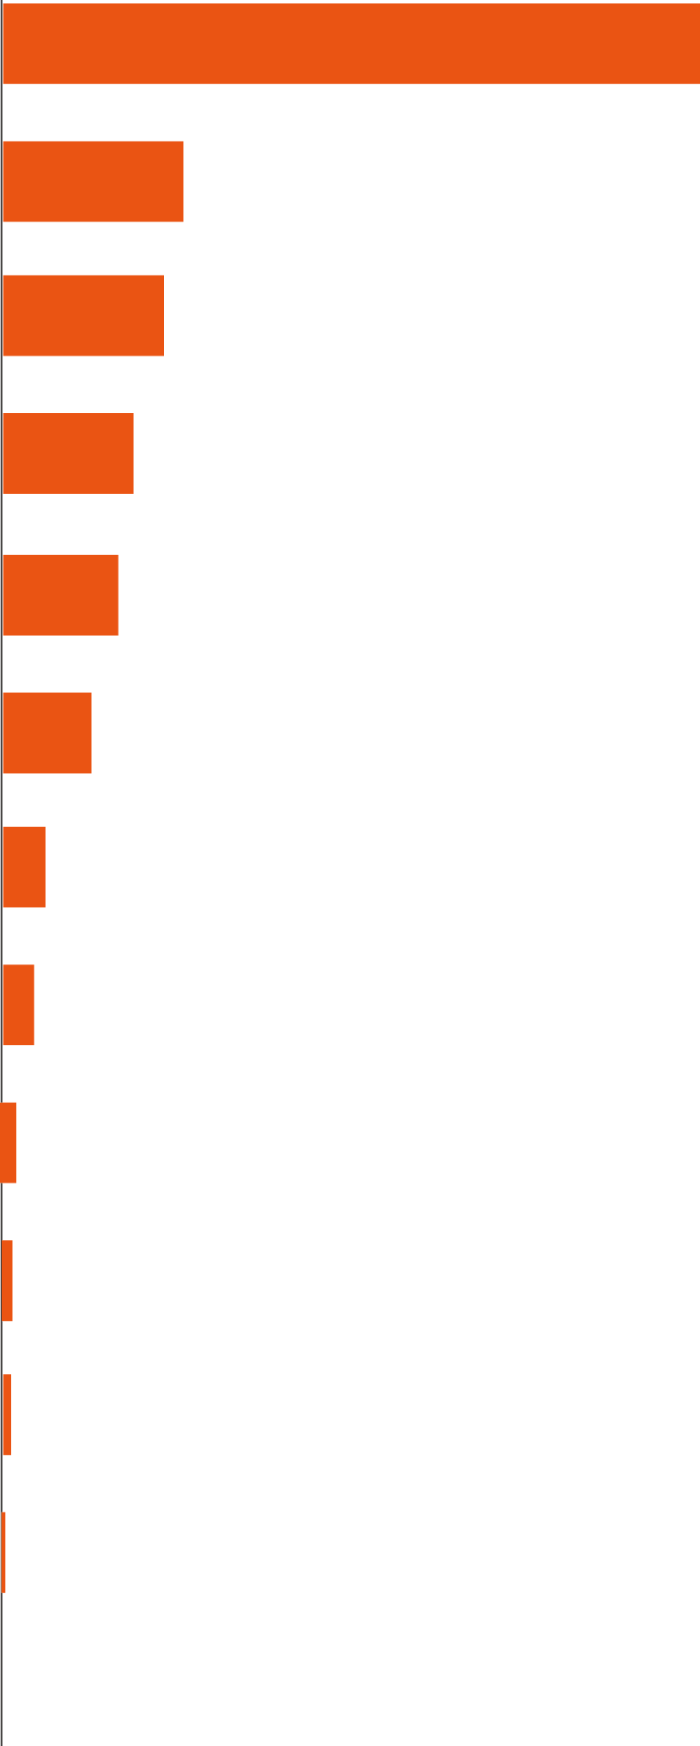
世界发生了什么？ 里约奥运周期兴奋剂检查数据
全球兴奋剂检测阳性物质排名 总数18631例
S1蛋白同化制剂
S2肽类激素、生长因子等
S6刺激剂
S5利尿素和遮掩剂
S9糖皮质激素类
S8大麻（酚）类
S3β-激动剂
S4激素及代谢调节剂
S7麻醉剂
P2β-阻断剂
P1酒精
M2化学和物理篡改
M1篡改血液和血液成分
9256
2451
2232
1532
1162
794
506
467
130
82
13
6
0
www.chinada.cn 中国反兴奋剂中心

Slide 9
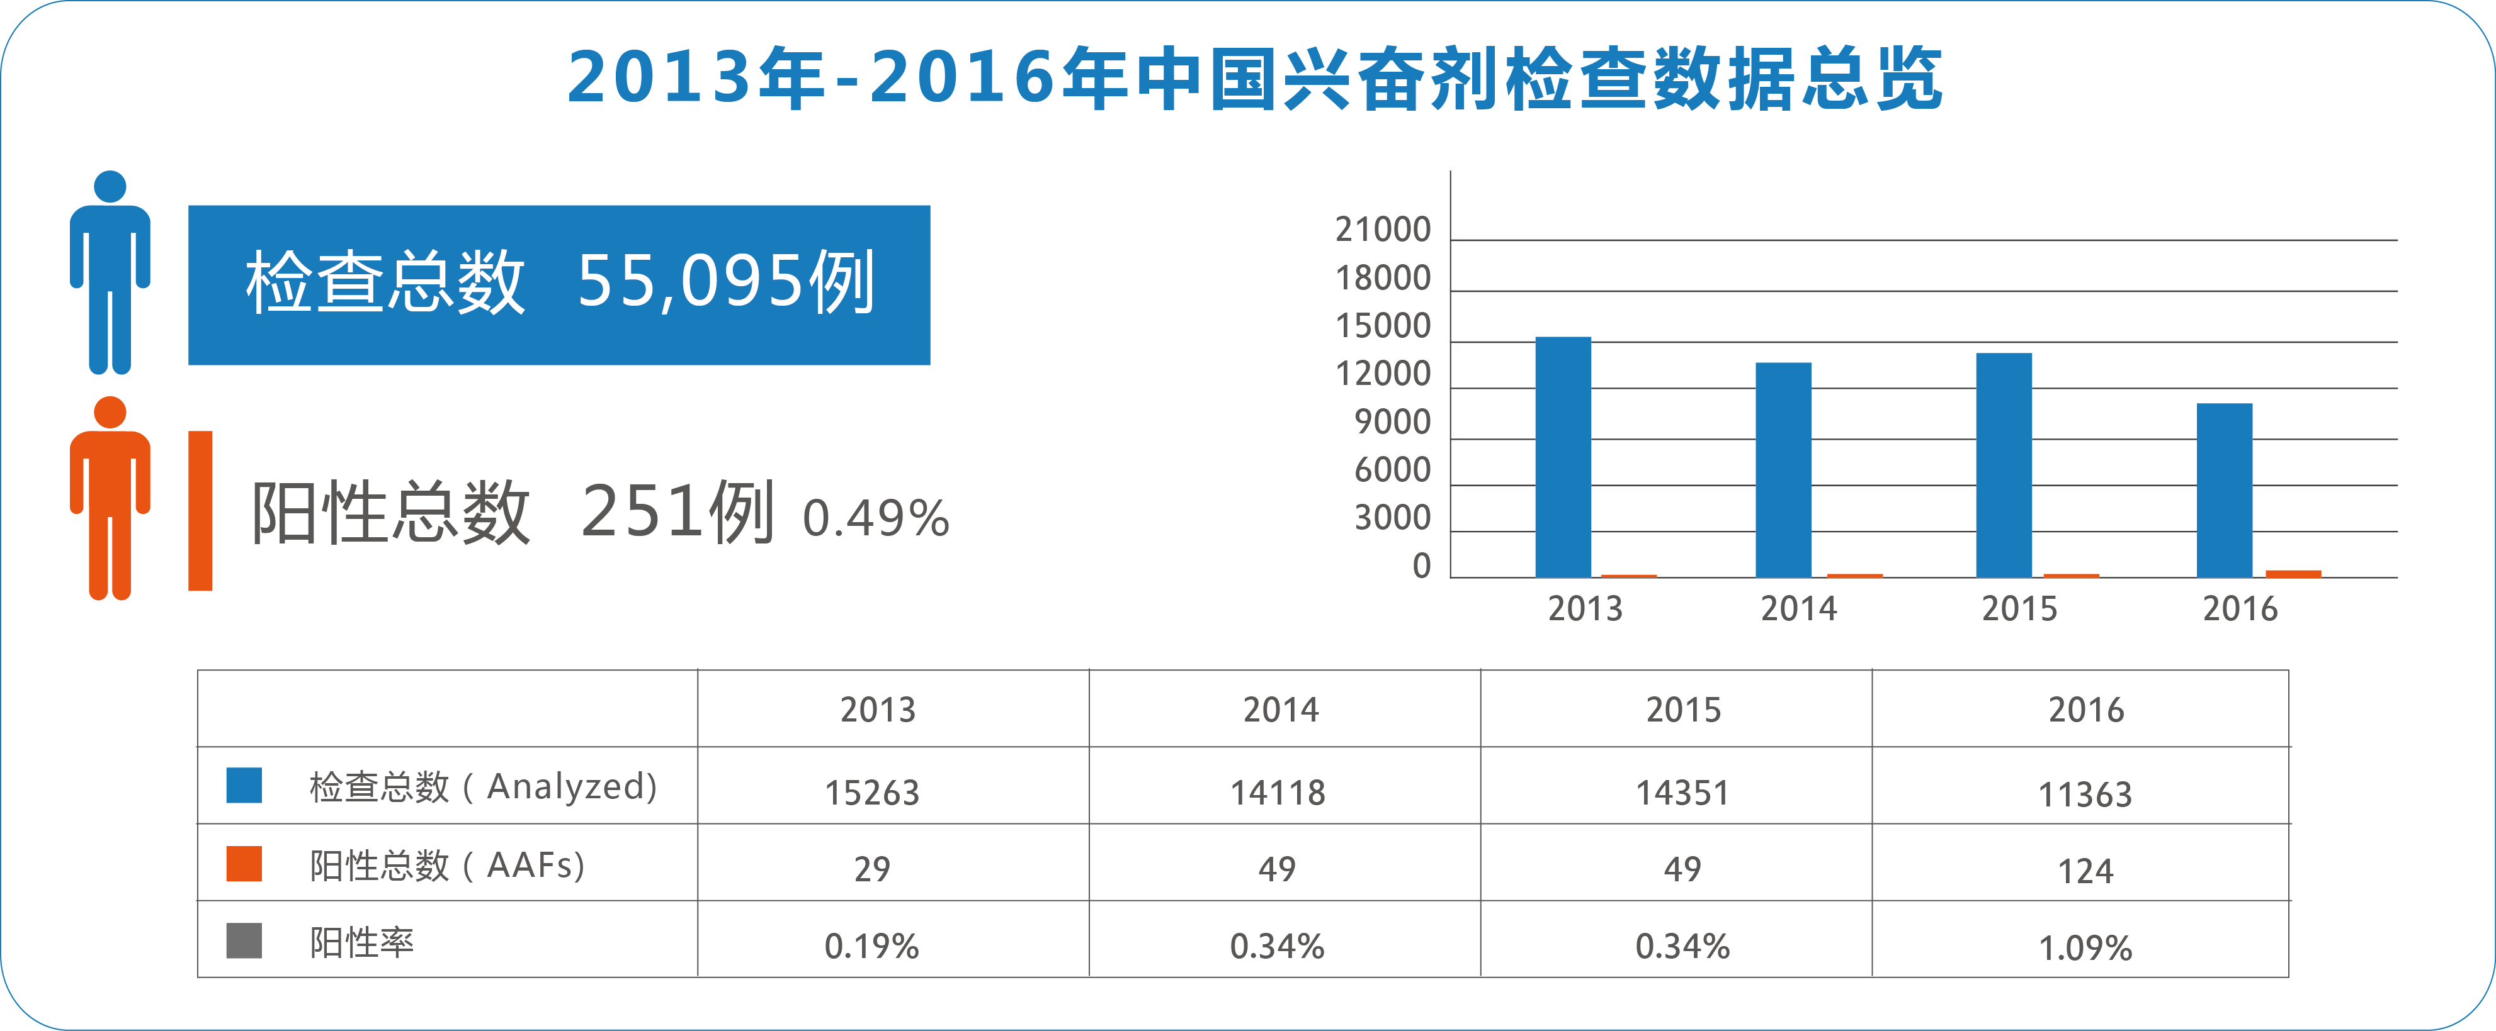
中国发生了什么？天津全运周期兴奋剂检查数据
www.chinada.cn 中国反兴奋剂中心

Slide 10
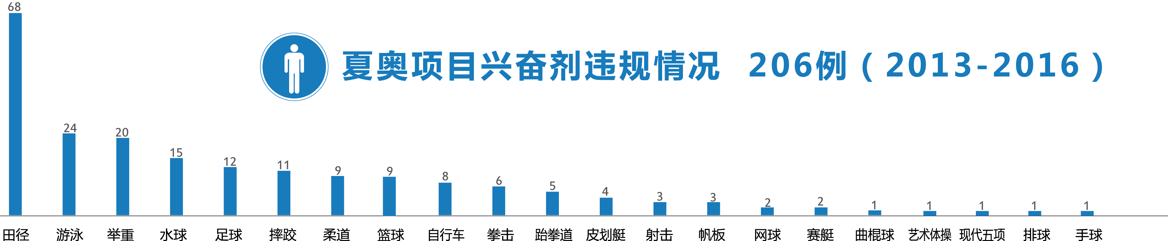
中国发生了什么？天津全运周期兴奋剂检查数据
www.chinada.cn 中国反兴奋剂中心

Slide 11
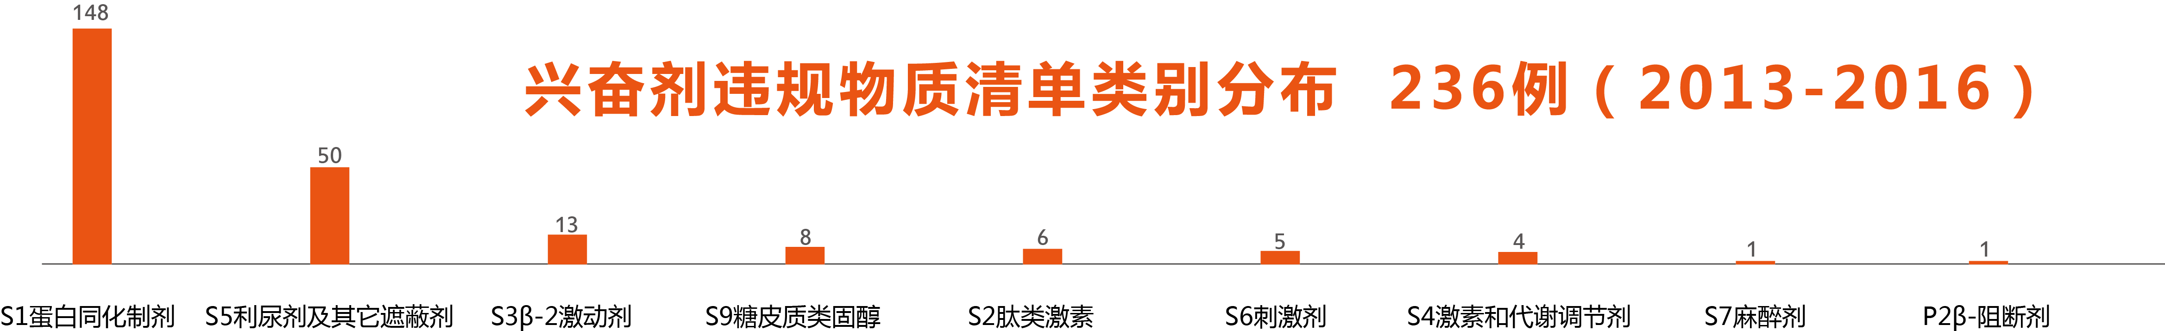
中国发生了什么？天津全运周期兴奋剂检查数据
www.chinada.cn 中国反兴奋剂中心

Slide 12
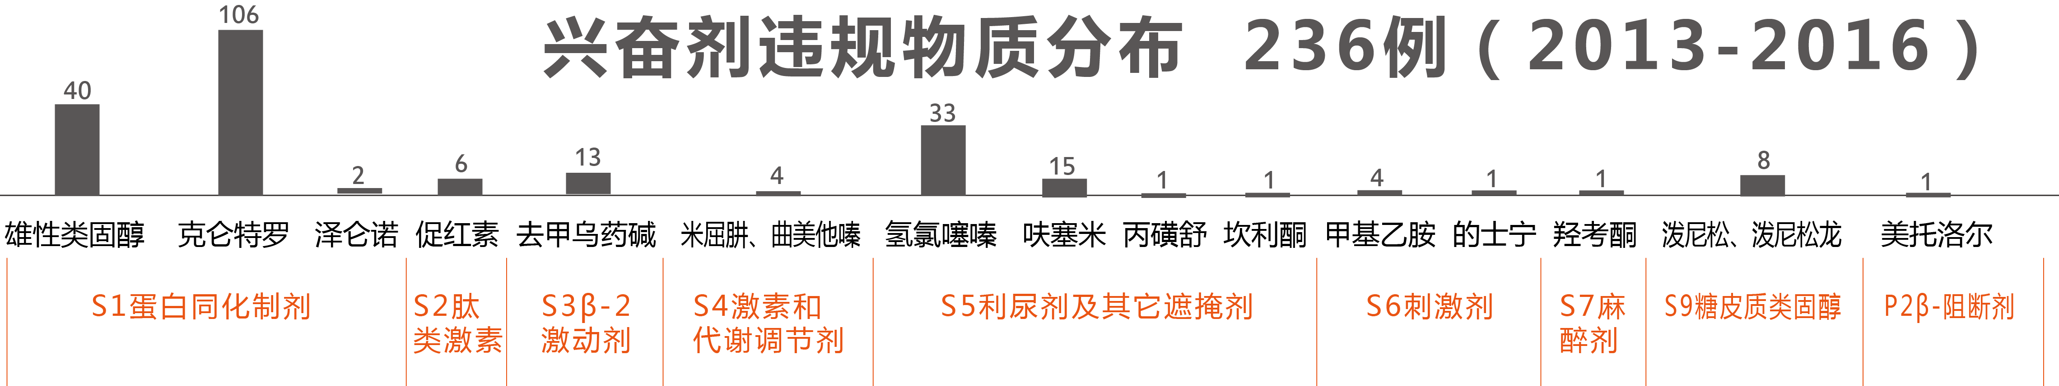
中国发生了什么？天津全运周期兴奋剂检查数据
www.chinada.cn 中国反兴奋剂中心

Slide 13
中国发生了什么？天津全运周期兴奋剂检查数据
2013-2016 兴奋剂违规总数240例：
涉及运动员219人次、赛马21匹次；
检测阳性违规236例、生物护照违规2例、行踪信息违规2例；
调查显示，误服误用兴奋剂比例超过50%。
www.chinada.cn 中国反兴奋剂中心

Slide 14
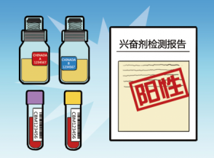
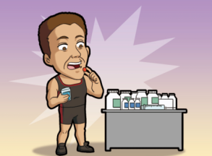
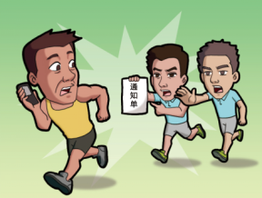


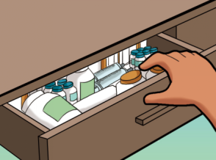




这些事你知道吗？ 代表性兴奋剂违规案件
10种违规行为
使用或企图使用兴奋剂
逃避、拒绝或者未能完成样本采集
违反行踪信息管理规定
篡改或者企图篡改兴奋剂管制环节
检测结果阳性
从事或企图从事兴奋剂的交易
对运动员施用或者企图施用兴奋剂
使用兴奋剂违规人员从事运动员辅助工作
持有兴奋剂
组织使用兴奋剂
www.chinada.cn 中国反兴奋剂中心

Slide 15
违规行为之一：检测结果阳性
案例一：故意使用兴奋剂
案情：
2005年10月16日，火车头体协女子田径运动员孙某某，参加北京马拉松暨十运会马拉松比赛并获得冠军，兴奋剂检测结果呈阴性。之后，她赶到南京参加十运会女子一万米决赛并获得亚军，兴奋剂检测结果呈外源性雄酮阳性。
这是一起严重的故意使用兴奋剂事件，运动员未对阳性原因做出任何有效解释说明，且这是其教练员王某某负责的运动员第二次发生此类阳性。
处罚：
十运会组委会保留孙某某的马拉松成绩，取消其一万米比赛成绩和继续参加十运会比赛的资格。中国田径协会做出处罚决定：运动员孙某某禁赛2年，罚款1万元；教练员王某某终身取消教练员资格，罚款1万元；给予火车头体协警告,罚款2万元。
警示：1、违背体育精神，社会影响恶劣；
2、如果出现兴奋剂违规，运动员及相关责任人、单位都将处罚。
www.chinada.cn 中国反兴奋剂中心

Slide 16
违规行为之一：检测结果阳性
案例二：误服误用兴奋剂
食 品：
2011年3月，解放军男子游泳运动员宁某某，兴奋剂检测结果呈克仑特罗阳性，被禁赛1年。
药 品：
2013年9月，浙江省女子田径运动员叶某某，使用含有利尿剂成分的治疗药物，兴奋剂检 测结果呈坎利酮阳性，被禁赛3个月；
2015年1月，浙江广厦篮球俱乐部男子运动员苏某某，使用含有刺激剂成分的治疗药物，兴奋剂检测结果呈甲氧那明阳性，被警告。
营养品：
2012年，健美运动员潘某某，使用含有刺激剂成分的营养品，兴奋剂检测结果甲基己胺阳性，被禁赛6个月；
2015年7月，大学生体协女子羽毛球运动员于某某，使用含有刺激剂成分的减肥产品，兴奋剂检测结果呈西布曲明阳性，被禁赛7个月。
警 示：1、严格责任制：运动员要对自己摄入的物质和使用的方法负责；
2、三品的“三严、三禁”原则；
3、运动员接到兴奋剂检测阳性通知后会被立即临时停赛；
4、检查记录单填写7日内药品和营养品使用情况（可填写中文/拼音）。
www.chinada.cn 中国反兴奋剂中心

Slide 17
违规行为之一：检测结果阳性
案例三：误服误用兴奋剂
案情：
2016年初，俄罗斯女子网球运动员S参加澳网比赛，接受赛内兴奋剂检查。3月初S收到国际网联通知，兴奋剂检测结果呈美度铵（米屈肼）阳性，并从3月12日起临时停赛。
运动员S称为了治疗镁缺乏并预防家族遗传的高血糖等病症，从2006年开始服用医生开具的药物米屈肼。2016年1月，米屈肼开始被列入《禁用清单》（S4-激素及代谢调节剂）。运动员S和其团队称没有及时关注清单变化，因而导致误服误用。
处罚：
6月8日，国际网联针对其违规结果开出了禁赛2年的罚单。6月14日，运动员S将此案上诉至国际体育仲裁院（CAS）。10月4日，CAS宣布其禁赛期被缩短至15个月。
警示：1、《禁用清单》每年至少更新一次，内容会有调整；
2、禁用物质和方法进入清单的三原则；
3、治疗用药豁免；
4、运动员有权利对兴奋剂违规判决进行上诉。
www.chinada.cn 中国反兴奋剂中心

Slide 18
违规行为之二：使用或企图使用兴奋剂
案例四：生物护照（ABP）阳性结果
案情：
2015年7月至2016年4月，河南省女子田径运动员刘某某，接受生物护照检查，多项血液样本检测数据异常。经生物护照评估委员会审查，判定为生物护照阳性结果。
生物护照评估委员会审核了运动员提交的血液样本解释材料，一致认为该检测数据异常不是由生理或病理原因造成，因此判定该运动员兴奋剂违规。之后，运动员方又申请召开听证会，听证委员会一致认为对运动员刘某某检查检测的判定符合相关国际标准和指南，且运动员方未能对其兴奋剂违规提供合理解释。
处罚：
中国田径协会做出处罚决定：运动员刘某某禁赛4年，负担40例兴奋剂检测费用（4万元）；主管教练员董某某禁赛2年，负担20例兴奋剂检测费用（2万元）；给予河南省田径协会警告，负担40例兴奋剂检测费用（4万元）。
警示：生物护照是指对一些因使用兴奋剂而波动的人体生物指标进行长期不定期监测,通过指标的变化判断运动员是否使用了兴奋剂。
www.chinada.cn 中国反兴奋剂中心

Slide 19
违规行为之三：逃避、拒绝或者未能完成样本采集
案例五：逃避兴奋剂检查
案情：
2004年8月12日，被视为希腊国家英雄的悉尼奥运会男子200米跑冠军K和女子100米跑银牌得主T，在雅典奥运会前夕突然退出了比赛。运动员K和T宣称，他们是在赶回奥运村的路上遭遇了车祸。有媒体爆料，这场离奇车祸纯属人为制造，是两人为逃避药检编造的故事，企图蒙混过关。而两人的前教练Z也为其掩盖罪行，帮助他们对警察撒谎。
经查，国际奥委会以制造车祸以及提供虚假信息的罪名起诉这两位希腊短跑名将。2006年，两人承认了制造车祸逃避兴奋剂检查的行为。
处罚：
国际田联对两人禁赛2年；国际奥委会禁止其参加北京奥运会。
警示：全运会期间，反兴奋剂中心有权对参赛运动员实施赛内赛外检查和调查，在任何时间任何地点进行样本采集。
www.chinada.cn 中国反兴奋剂中心

Slide 20
违规行为之四：违反行踪信息管理规定
案例六：错过兴奋剂检查
案情：
2014年4月，山西省女子自行车运动员杨某，在回家休假期间隐瞒相关信息，担任领骑员参加残疾人自行车比赛，未按照规定申报行踪信息，导致一个月内三次未在其申报的地点接受兴奋剂检查。
按照2009版世界反兴奋剂条例规定，18个月内累计三次错过兴奋剂检查，构成兴奋剂违规。
处罚：
中国自行车运动协会做出处罚决定：运动员杨某禁赛2年；教练员安某某警告，禁赛3个月；给予山西省自行车运动协会警告，承担10例兴奋剂检测费用（1万元）。
警示：1、2015版条例规定，在12个月内3次违反行踪信息规定构成违规；
2、准确及时填报行踪信息。
www.chinada.cn 中国反兴奋剂中心

Slide 21
违规行为之五：篡改或者企图篡改兴奋剂管制环节
案例七：冒名顶替接受兴奋剂检查
案情：
2009年7月，反兴奋剂中心在对黑龙江省女子田径运动员哈某某实施兴奋剂检查的过程中，教练员朱某某欺骗兴奋剂检查官，指示滕某某冒名顶替接受检查，企图篡改兴奋剂采样结果。
处罚：
中国田径协会做出处罚决定：朱某某禁赛4年，罚款2万元；滕某某禁赛4年，罚款2万元；哈某某禁赛1年，罚款1万元。
警示：运动员应积极配合兴奋剂检查和调查工作。
www.chinada.cn 中国反兴奋剂中心

Slide 22
违规行为之六：持有兴奋剂
违规行为之七：从事或者企图从事兴奋剂的交易
违规行为之八：对运动员施用或者企图施用兴奋剂
违规行为之九：组织使用兴奋剂
案例八：持有、组织使用兴奋剂
案情：
2010年1月，反兴奋剂中心接到举报，反映江苏省举重队主教练员曹某某正在有计划的组织运动员使用兴奋剂。国家体育总局组成联合调查组，对该队伍的训练驻地实行突击检查。调查组在运动员陶某、教练员唐某某的房间发现了拟睾酮素、丙酸睾酮等大量兴奋剂；运动员管某某、陈某在兴奋剂检查过程中，故意打翻尿样，破坏样品的完整性；运动员杜某兴奋剂检测结果呈蛋白同化制剂美雄酮阳性。
处罚：
运动员陶某和教练员唐某某违规持有兴奋剂、干扰反兴奋剂工作，被禁赛4年并罚款8000元；教练员曹某某违规购买、组织使用兴奋剂，干扰兴奋剂检查，被取消教练员资格，终身不得从事体育管理和运动员辅助工作，罚款1万元，并受到党纪政纪处分；运动员杜某因兴奋剂检测阳性被禁赛2年；运动员管某某、陈某因故意破坏样品，被禁赛2年并罚款4000元；该省举重队被警告，全队禁赛1年并罚款6万元。
www.chinada.cn 中国反兴奋剂中心

Slide 23
违规行为之六：持有兴奋剂
违规行为之七：从事或者企图从事兴奋剂的交易
违规行为之八：对运动员施用或者企图施用兴奋剂
违规行为之九：组织使用兴奋剂
案例九：持有、交易、施用、组织使用兴奋剂
案情：
2006年8月，国家体育总局组成联合调查组，对鞍山市体育运动学校进行突击检查。调查组当场发现该校正在组织多名运动员使用促红细胞生成素（EPO）、丙酸睾酮等兴奋剂，并在该校校长邵某某的房间内查获大量兴奋剂。经查，校长邵某某分别从某药房和某公司的销售员手中购买并伙同其他管理人员对青少年运动员使用兴奋剂。
处罚：
辽宁省体育局做出处罚决定：取消该市参加省运会田径比赛的资格，并禁赛1年；使用兴奋剂的运动员禁赛2年；组织者邵某某开除党籍、开除公职；其他相关责任人党纪政纪处分。
警示：1、运动员应具有自我保护意识；
2、相互监督主动举报。
www.chinada.cn 中国反兴奋剂中心

Slide 24
违规行为之十：使用兴奋剂违规人员从事运动员辅助工作
运动员使用以下人员进行训练、比赛指导和帮助，或营养、医疗、科研等支持，构成兴奋剂违规：
（一）因兴奋剂违规处于禁赛期的人员；
（二）虽未处于禁赛期，但在刑事诉讼、职业或纪律处罚过程中被证实构成兴奋剂违规的人员；
（三）上述两项涉案人员的联系人或中间人。
警示：1、运动员不得与上述人员合作；
2、运动员在禁赛期间不得使用国家资助的体育场馆进行训练。
www.chinada.cn 中国反兴奋剂中心

Slide 25
维护国家荣誉
坚守体育精神
对兴奋剂说不
www.chinada.cn 中国反兴奋剂中心

Slide 26

反兴奋剂“六项规定”
01 严禁故意使用兴奋剂
02 严防误服误用兴奋剂
03 配合兴奋剂检查调查
04 及时申请用药豁免
05 准确填报行踪信息
06 相互监督主动举报
www.chinada.cn 中国反兴奋剂中心

Slide 27


